Slide 1
MapReduce与Spark 词频统计
组员：徐增 杨庆 张晟铭 敬鑫 邹洋

Slide 2
一、实验内容
（1）安装部署Hadoop、HDFS、MapReduce、Spark；
（2）分别在MapReduce及Spark执行词频统计；
（3）比较MapReduce及Spark执行效率异同；
（4）从软件体系架构角度解释分析实验结果。

Slide 3
二、实验环境
（1）操作系统：Ubuntu16.04
（2）Java环境：jdk1.8.0_181
（3）Hadoop版本：hadoop-2.7.6
（4）Scala版本：scala-2.12.8
（5）Spark版本：spark-2.4.1-bin-hadoop2.7

Slide 4
1.SSH免密码登录
（1）输入：sudo apt-get install openssh-server，安装SSH server；
（2）输入：cd ~/.ssh/，如果没法进入该目录，执行一次ssh localhost；
（3）输入：ssh-keygen -t rsa -P ""，三次回车后，该目录下将会产生id_rsa，id_rsa.pub文件；
（4）输入：cat ~/.ssh/id_rsa.pub >> ~/.ssh/authorized_keys加入授权；
（5）输入：ssh localhost，如果不提示输入密码则SSH无密登陆配置成功；

Slide 5
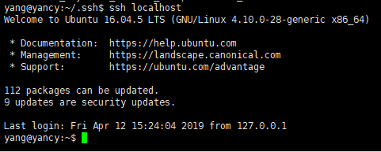
1.SSH免密码登录

Slide 6
2.安装java1.8.0_181
（1）输入：sudo tar zxvf jdk-8u201-linux-x64.tar.gz -C /usr/java/jdk1.8.0_181解压到/usr/java/目录下；
（2）输入：sudo vim ~/.bashrc 配置环境变量，在最后添加三行：
export JAVA_HOME=/usr/java/jdk1.8.0_181
export CLASSPATH=.:$CLASSPATH:$JAVA_HOME/lib:$JAVA_HOME/jre/lib
export PATH=$PATH:$JAVA_HOME/bin:$JAVA_HOME/jre/bin
（3）输入：source ~/.bashrc，使新配置的环境变量生效；
输入：java -version，查看Java版本，检测是否安装成功；

Slide 7


2.安装java1.8.0_181

Slide 8
3.安装hadoop-2.7.6
（1）输入：sudo tar zxvf hadoop-2.7.6.tar.gz -C /usr/local/hadoop-2.7.6将hadoop-2.7.6.tar.gz解压到/usr/local/目录下；
（2）输入：sudo vim ~/.bashrc添加如下两行，然后输入source ~./bashrc；
export HADOOP_HOME=/usr/local/hadoop-2.7.6
export PATH=$PATH:$HADOOP_HOME/bin:$HADOOP_HOME/sbin
（3）输入：usr/local/hadoop-2.7.6/bin/hadoop查看hadoop命令相关使用信息；

Slide 9

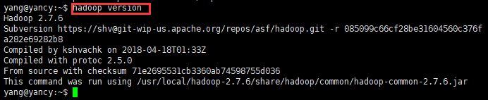
3.安装hadoop-2.7.6

Slide 10

3.伪分布式配置
（1）JAVA_HOME位于/usr/java/jdk1.8.0_181，Hadoop在/usr/local/hadoop-2.7.6。输入：sudo vim /usr/local/hadoop-2.7.6/etc/hadoop/hadoop-env.sh添加两行参数：
export JAVA_HOME=/usr/java/jdk1.8.0_181
export HADOOP_PREFIX=/usr/local/hadoop-2.7.6

Slide 11
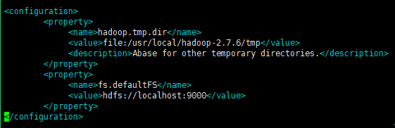
3.伪分布式配置
（2）输入：sudo vim /usr/local/hadoop-2.7.6/etc/hadoop/core-site.xml修改core-site.xml文件添加如下内容：

Slide 12
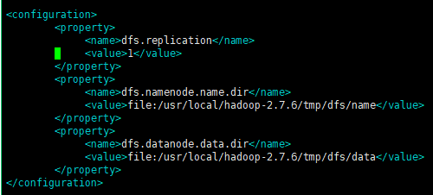
3.伪分布式配置
（3）输入：sudo vim /usr/local/hadoop-2.7.6/etc/hadoop/hdfs-site.xml修改配置文件hdfs-site.xml添加如下内容：

Slide 13
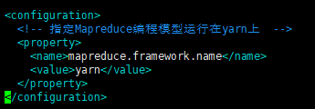
3.伪分布式配置
（4）将mapred-site.xml.template重命名为mapred-site.xml，
输入：sudo mv mapred-site.xml.template mapred-site.xml
然后输入：sudo vim /usr/local/hadoop-2.7.6/etc/hadoop/mapred-site.xml修改配置文件mapred-site.xml添加如下内容：

Slide 14
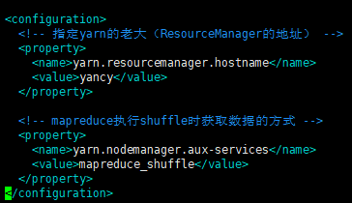
3.伪分布式配置
（5）输入：sudo vim /usr/local/hadoop-2.7.6/etc/hadoop/yarn-site.xml修改配置文件yarn-site.xml添加如下内容：

Slide 15
4.运行Hadoop
（1）输入：/usr/local/hadoop-2.7.6/bin/hdfs namenode -format执行 NameNode 的格式化；
（2）输入：/usr/local/hadoop-2.7.6/sbin/start-dfs.sh启动NameNode和DataNode进程，并查看启动结果；
（3）输入：/usr/local/hadoop-2.7.6/sbin/start-yarn.sh启动ResourceManager和NodeManager；
（4）输入：jps，判断是否成功启动，若成功启动则会列出如下进程: “NameNode”、”DataNode”、“SecondaryNameNode”、“ResourceManager”和NodeManager；
（5）访问HDFS的管理界面：在浏览器访问http://localhost:50070 查看 NameNode 和 DataNode的相关信息，还可以在线查看 HDFS 中的文件；
（6）访问YARN的管理界面：在浏览器访问http://localhost:8088查看Cluster相关信息。

Slide 16
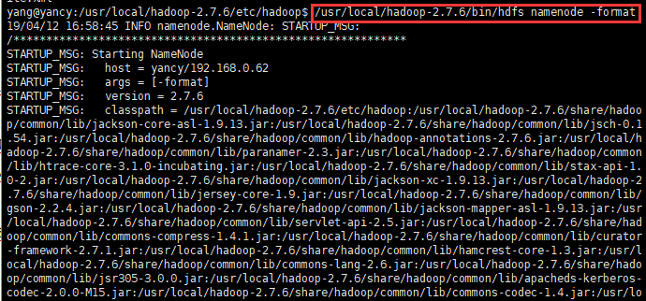
4.运行Hadoop

Slide 17
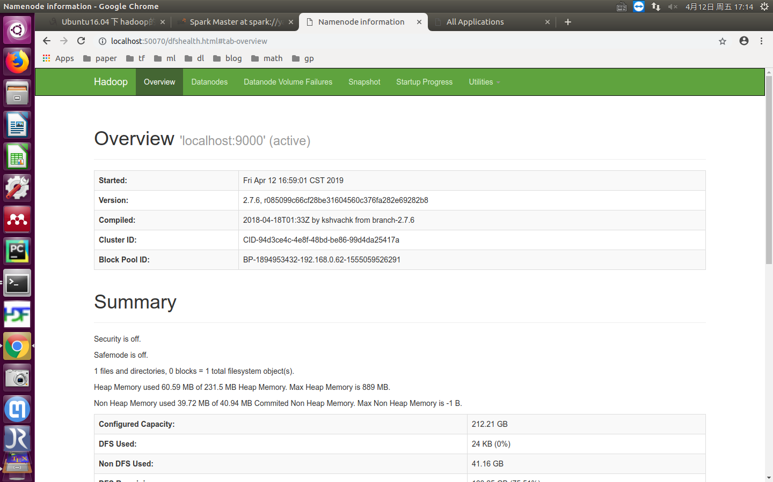
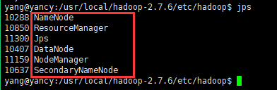
4.运行Hadoop

Slide 18
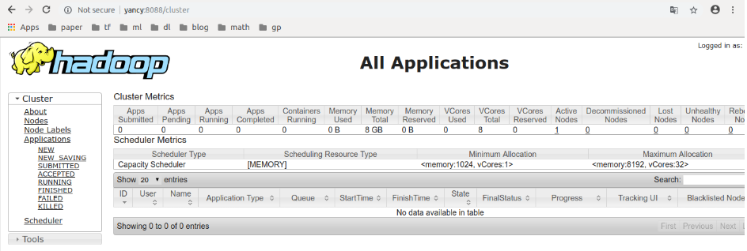
4.运行Hadoop

Slide 19
5.MapReduce词频统计
（1）输入：start-all.sh，启动HDFS；
（2）输入：hadoop dfs -ls /，查看HDFS下面包含的文件目录，第一次运行hdfs什么文件都没有；
（3）输入：hdfs dfs -mkdir /input_wordcount，在HDFS中创建一个文件目录input_wordcount；
（4）输入：hadoop fs -put /usr/local/hadoop-2.7.6/README.txt /input_wordcount，将/usr/local/hadoop-2.7.6/README.txt上传至input_wordcount中；
（5）输入：hadoop dfs -ls /input_wordcount查看就发现多了个_wordcount目录；
（6）执行如下命令运行wordcount 并将结果输到output_wordcount：hadoop jar /usr/local/hadoop-2.7.6/share/hadoop/mapreduce/hadoop-mapreduce-examples-2.7.6.jar wordcount /input_wordcount /output_wordcount；
（7）执行成功后output_wordcount 目录下会生成两个文件：一个是_SUCCESS 成功标志的文件，里面没有内容，另一个是 part-r-00000 ，通过以下命令查看执行的结果：hadoop fs -cat /output_wordcount/part-r-00000。

Slide 20
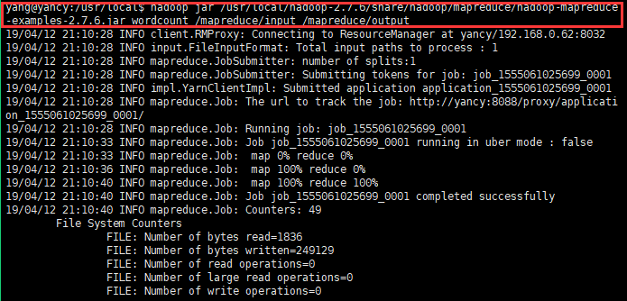
5.MapReduce词频统计

Slide 21
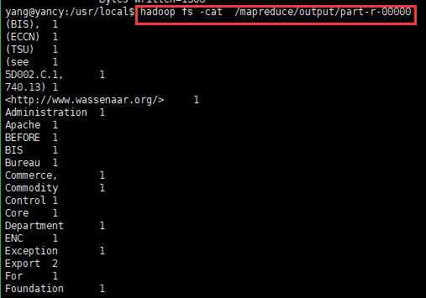
5.MapReduce词频统计

Slide 22
6.安装scala-2.12.8
（1）输入：sudo tar -xzvf scala-2.12.8.tgz -C /usr/local，解压scala到/usr/local。网址为：https://www.scala-lang.org/download/；
（2）输入：sudo vim ~/.bashrc，在最后添加下面内容：
export SCALA_HOME=/usr/local/scala-2.12.8
export PATH=$SCALA_HOME/bin:$PATH
（3）输入：source ~/.bashrc，使新配置的环境变量生效；
（4）输入：scala -version查看版本。

Slide 23
6.安装spark-2.4.1-bin-hadoop2.7
（1）输入：sudo tar -zxf spark-2.4.1-bin-hadoop2.7.tgz -C /usr/local，解压下载的spark文件。网址为：http://spark.apache.org/downloads.html
（2）输入：sudo vim ~/.bashrc，在最后添加下面内容：
export SPARK_HOME=/usr/local/spark-2.4.1-bin-hadoop2.7
export PATH=$SPARK_HOME/bin:$SPARK_HOME/sbin:$PATH
（3）输入：source ~/.bashrc，使新配置的环境变量生效；
（4）拷贝配置文件：
cd /usr/local/spark-2.4.1-bin-hadoop2.7
sudo cp ./conf/spark-env.sh.template ./conf/spark-env.sh

Slide 24
6.安装spark-2.4.1-bin-hadoop2.7
（5）输入：sudo vim /usr/local/spark-2.4.1-bin-hadoop2.7/conf/spark-env.sh，修改配置文件，添加下面一行：
export JAVA_HOME=/usr/java/jdk1.8.0_181
export SCALA_HOME=/usr/local/scala-2.12.8
export HADOOP_CONF_DIR=/usr/local/hadoop-2.7.6/etc/hadoop
export SPARK_MASTER_IP=yancy
export SPARK_WORKER_MEMORY=1g

Slide 25
6.安装spark-2.4.1-bin-hadoop2.7
（6）输入：sudo cp /usr/local/spark-2.4.1-bin-hadoop2.7/conf/slaves.template slaves，将slaves.template重命名为slaves；
（7）输入：sudo vim /usr/local/spark-2.4.1-bin-hadoop2.7/conf/slaves，将slaves中的localhost修改为主机名，我的是yancy。
（8）运行简单示例
/usr/local/spark-2.4.1-bin-hadoop2.7/bin/run-example SparkPi 2>&1 | grep "Pi is roughly"
（9）输入；sudo chown -R yang:yang spark-2.4.1-bin-hadoop2.7/，修改权限；
（10）输入：/usr/local/spark-2.4.1-bin-hadoop2.7/sbin/start-all.sh，启动Spark；

Slide 26
6.安装spark-2.4.1-bin-hadoop2.7
（13）通过WEB页面查看：浏览器中输入地址：localhost:8080。
（14）输入：/usr/local/spark-2.4.1-bin-hadoop2.7/bin/spark-shell，启动SparkContext。

Slide 27
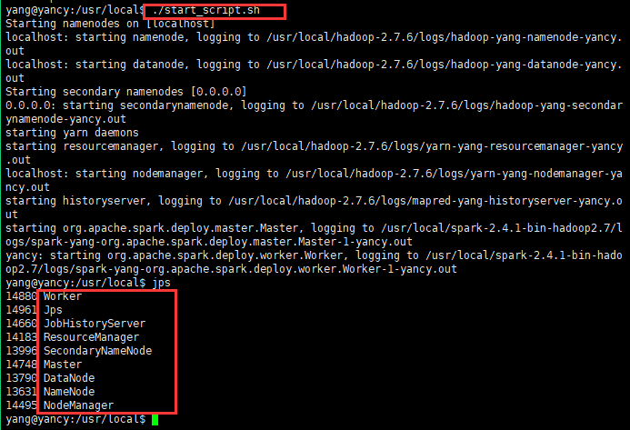
6.安装spark-2.4.1-bin-hadoop2.7

Slide 28
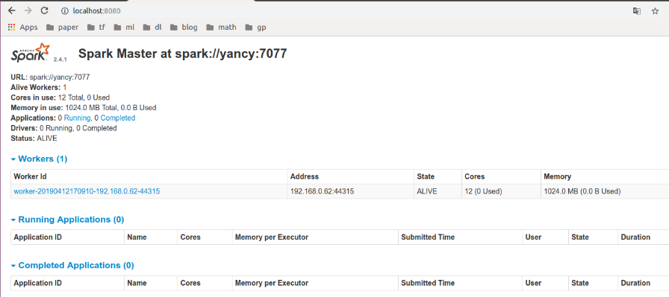
6.安装spark-2.4.1-bin-hadoop2.7

Slide 29
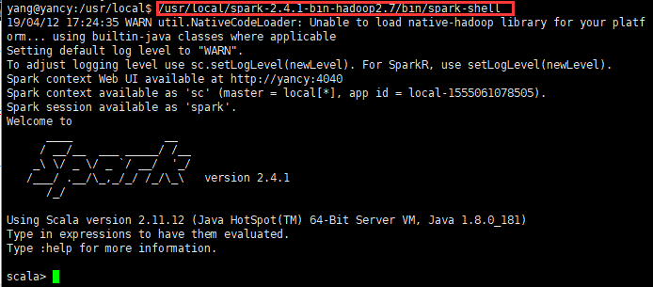
6.安装spark-2.4.1-bin-hadoop2.7

Slide 30
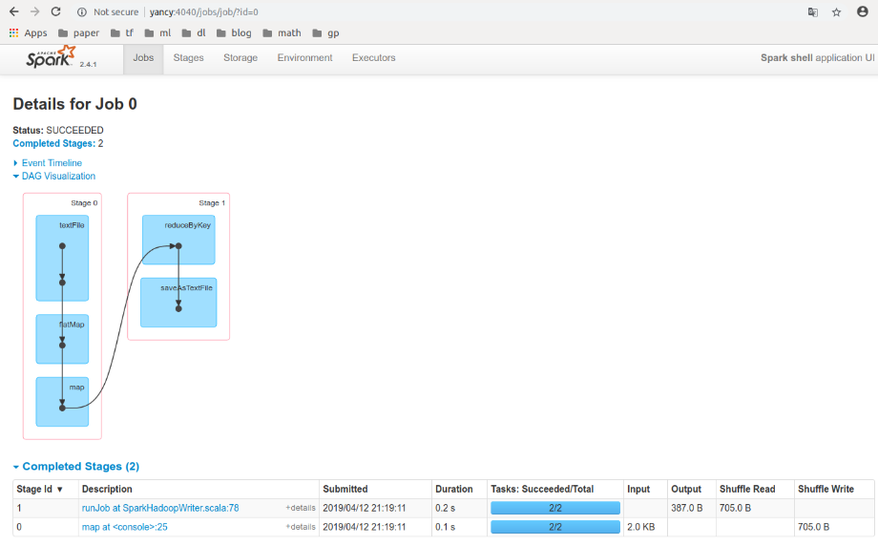
6.安装spark-2.4.1-bin-hadoop2.7

Slide 31
7.完全分布式配置
（1）输入：sudo vim /etc/hostname，修改主机名为yancy；
（2）输入：sudo vim /etc/hosts，添加各主机IP地址如下：
192.168.0.62 yancy
192.168.0.104 Slave1
192.168.0.50 Slave2
（3）其它两台从节点也都要修改hostname和hosts文件。配置完hosts后三台主机就可以进行通信了，可以互相ping通，是可以ping通的。

Slide 32
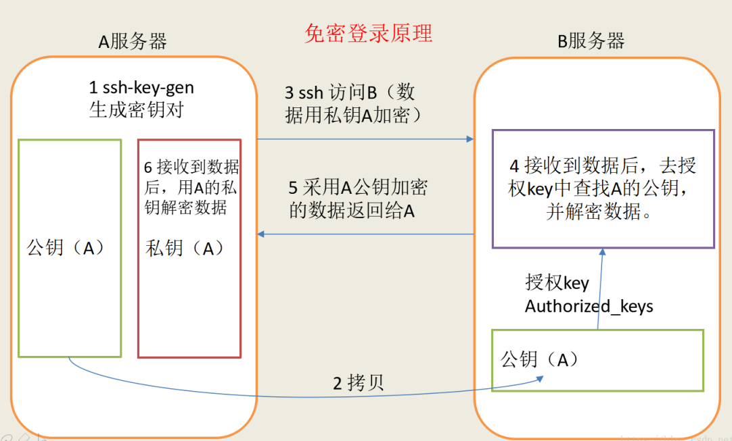
SSH免登陆原理

Slide 33
8.Spark词频统计
（1）输入：/usr/local/spark-2.4.1-bin-hadoop2.7/bin/spark-shell，启动spark shell；
（2）或者：/usr/local/spark-2.4.1-bin-hadoop2.7/bin/spark-shell \
> --master spark://yancy:7077 \
> --executor-memory 500m
> --total-executor-cores 1
参数说明：
--master spark://yancy:7077 ：指定Master的地址；
--executor-memory 500m ：指定每个worker可用内存为500m；
--total-executor-cores 1 ：指定整个集群使用的CPU核数为1个；

Slide 34
8.Spark词频统计
（3）输入：hadoop fs -mkdir -p /spark/input，创建/spark/input文件夹；
（4）输入：hadoop fs -put /usr/local/hadoop-2.7.6/README.txt /spark/input，将/usr/local/hadoop-2.7.6/README.txt上传至/spark/input中；
（5）在spark shell中用scala编写spark程序，按空格分割数据，输入：
sc.textFile("/spark/input/README.txt").flatMap(_.split("")).map((_,1)).reduceByKey(_+_).saveAsTextFile("/spark/output")；
（6）输入：hadoop fs -cat /spark/output/p*，查看hdfs的执行结果；
（7）在浏览器输入：yancy:4040，查看spark UI 。

Slide 35
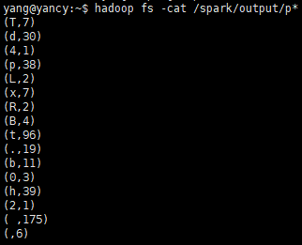
8.Spark词频统计

Slide 36
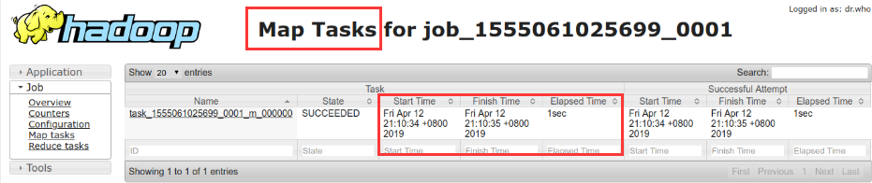
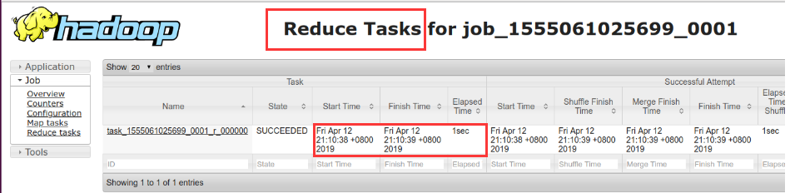
9.MapReduce执行效率

Slide 37
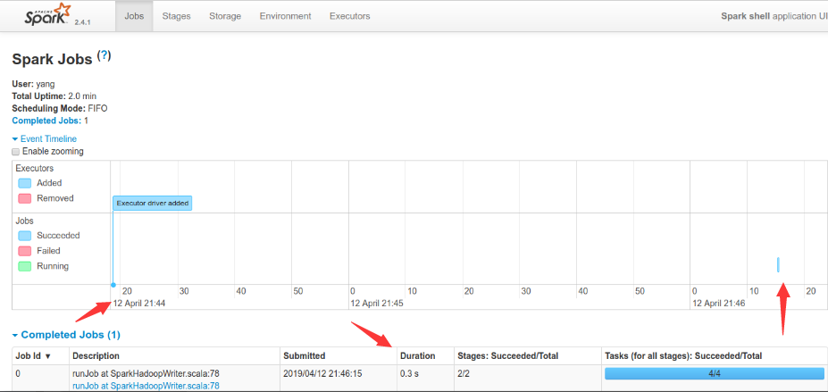
10.Spark执行效率

Slide 38
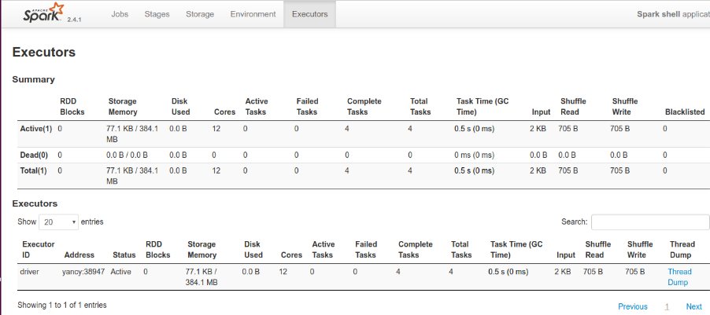
10.Spark执行效率

Slide 39
11.分析实验结果
MapReduce 采用了多进程模型，虽然在 server 端二者都采用了相同的并发模型，但是在任务级别上，MapReduce 的多进程模型会消耗过多的启动时间，在运行低延迟类型的任务上表现不如 Spark。在上节中我们可以看到，MapReduce 启动耗费了长达7秒的时间，而Map和Reduce操作各为1秒。
而Spark采用了多线程模型，Spark 可以用Scala编程，Scala适合并行计算，与Java相比，极大的减少代码量。Spark计算速度胜于MapReduce 还在于中间结果是缓存在内存而不是直接写入到磁盘。MapReduce 每次计算先写磁盘，下次计算先从磁盘读，计算结果再写磁盘，如此往复。Spark为每个应用程序在worker上开启一个进程，而一个Job中的Task会在同一个线程池中运行，而MapReduce的计算模型是每个Task(Mapper或者Reducer）都是一个单独的进程，启动停止进程非常昂贵，同时，进程间的数据共享也不能基于内存，只能是HDFS。Spark克服了MapReduce的这些不足，不过其带来的缺点是难以细粒度地控制每个任务的占用资源。

Slide 40
11.分析实验结果
在数据的读取上，如果任务复杂的话，MapReduce 在读写磁盘文件时会在 IO 上花费大量的时间，而 Spark 在这一点上消除了冗余的 HDFS 读写，速度更快。MapReduce 每一次 shuffle 必将连接着一次完成 Map 和 Reduce 操作，而 Spark 基于 RDD 提供了丰富的算子操作，避免了冗余的 Map 和 Reduce 阶段。MapReduce每次启动一个任务就要启动一次基于进程的JVM，而Spark基于线程的机制，只会在启动执行器时启动一次JVM，执行任务时复用执行器中的线程。由于启动JVM时要耗费大量的时间，如果任务数一多，MapReduce频繁地启动JVM会耗费大量的时间。在上节中的实验环节，我们也可以看到这一点。
总的来说，现在的大数据应用中对更复杂的多重处理和低延迟的交互式查询需求日益增长，MapReduce计算模型在上述两类任务上因为其架构的原因，执行效率并不快，Spark则在某种程度上克服了这些困难，其基于内存的计算提升了计算速度，基于RDD结构提升了容错性能，提供了各种计算框架。不过其也有一些局限和缺点，主要体现在耗费的内存资源过大、稳定性不足、无法细粒度地进行资源分配等。

